Slide 1


МОСКОВСКИЙ АВИАЦИОННЫЙ ИНСТИТУТ (НАЦИОНАЛЬНЫЙ ИССЛЕДОВАТЕЛЬСКИЙ УНИВЕРСИТЕТ) ФАКУЛЬТЕТ «ПРИКЛАДНАЯ МАТЕМАТИКА И ФИЗИКА» КАФЕДРА «ВЫЧИСЛИТЕЛЬНАЯ МАТЕМАТИКА И ПРОГРАММИРОВАНИЕ»
Клёнов Евгений Александрович
МОДЕЛИРОВАНИЕ ГЛОБАЛЬНОЙ КОНКУРЕНЦИИ
С УЧЕТОМ ДЕЙСТВИЙ ИНФЛЮЕНТОРОВ
КАК НОВЫХ АГЕНТОВ ОТРАСЛЕВОГО РЫНКА
CAD/CAM/PDM – 2016

Slide 2
Актуальность работы
Для принятия оптимальных решений, ЛПР должны располагать необходимой и достаточной информацией, а также иметь время для её обработки.
Принятие решений, как правило, происходит в условиях нехватки времени, что сказывается на качестве результата.
До настоящего времени не существует методики, модели и алгоритмов, отражающих современное состояние отраслевых рынков и позволяющих анализировать их во всей полноте.
Для применения модели и алгоритмов конкурентного анализа на практике, необходимо создание специального ПАК.

Slide 3
Цель работы
Целью данной работы является создание инструментария конкурентного анализа, то есть методического, математического и программного обеспечения системы поддержки принятия решений на базе моделирования глобальной конкуренции на основных этапах жизненного цикла высокотехнологичной продукции аэрокосмической отрасли.

Slide 4
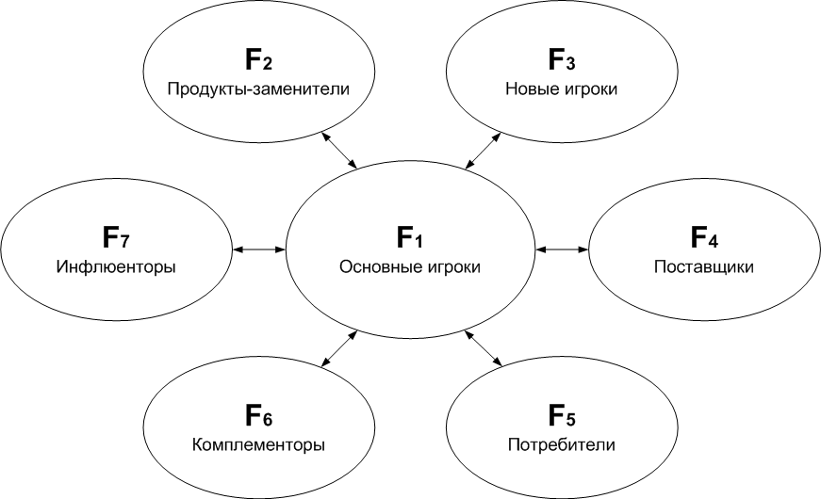
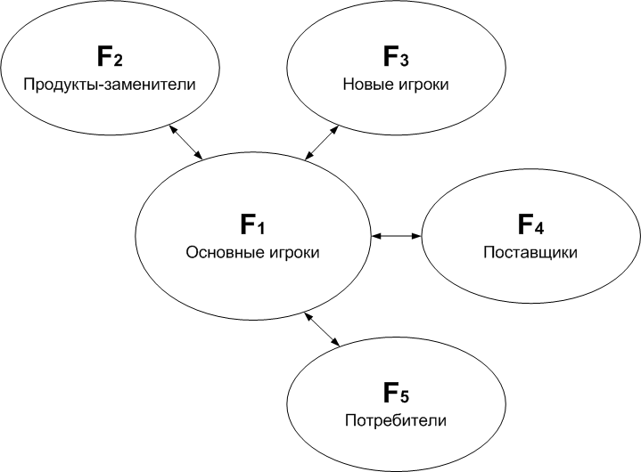
Комплементоры и инфлюенторы как новые силы конкурентной борьбы

Slide 5
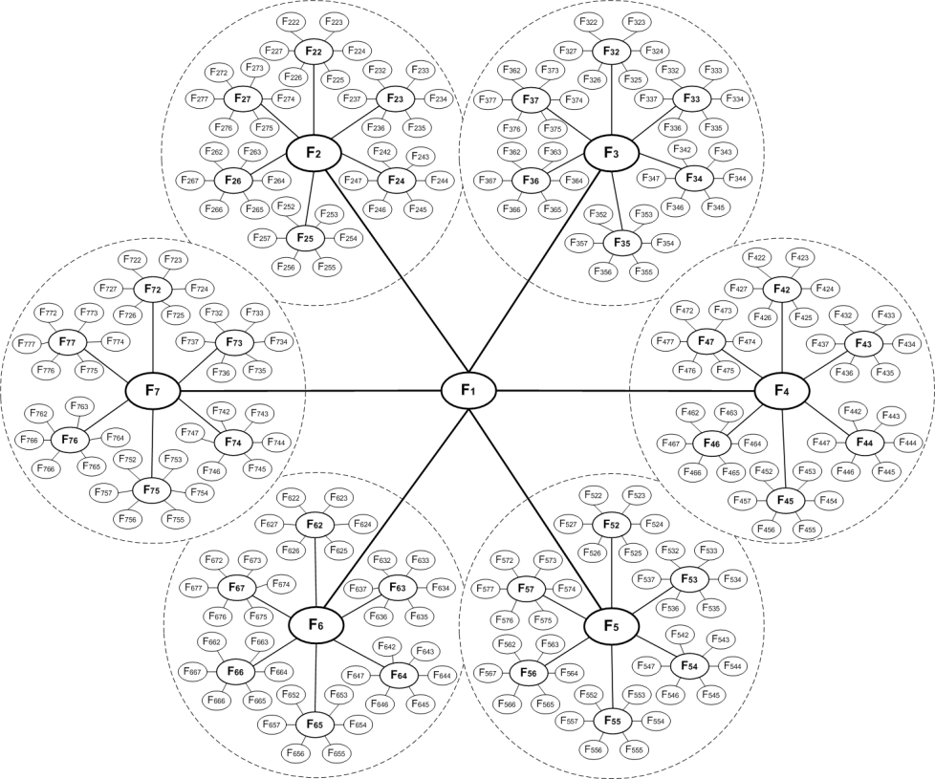
Модель глобальной конкуренции

Slide 6









Моделирование конкуренции
– основные игроки.
– продукты-заменители.
– новые игроки.
– поставщики.
– потребители.
– комплементоры.
– инфлюенторы.
– множество агентов, являющихся игроками в многошаговой некооперативной игре.
В роли агентов выступают компании, соответствующие силам, наследующие их свойства, и взаимодействующие между собой.

Slide 7








Теоретико-игровая модель конкуренции
Конкурируют производителей с известными объемами выпускаемой продукции . Суммарный объем продаж задается функцией спроса , где
(1)
(2)
Максимизация функции прибыли:
(3)
(4)
(5)

Slide 8




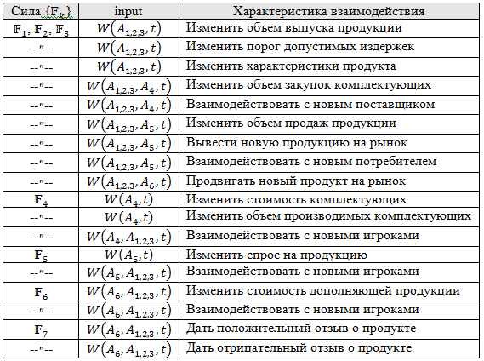
Взаимодействие интеллектуальных агентов
– иерархические весовые коэффициенты.

Slide 9
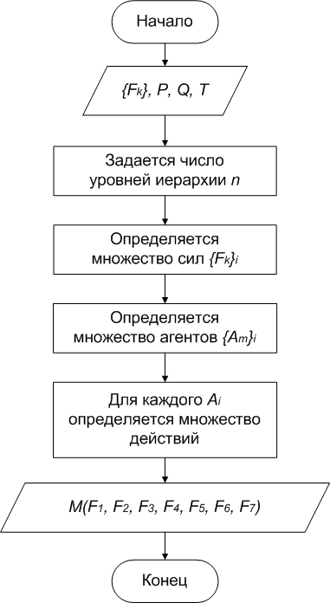
Алгоритм построения модели глобальной конкуренции

Slide 10
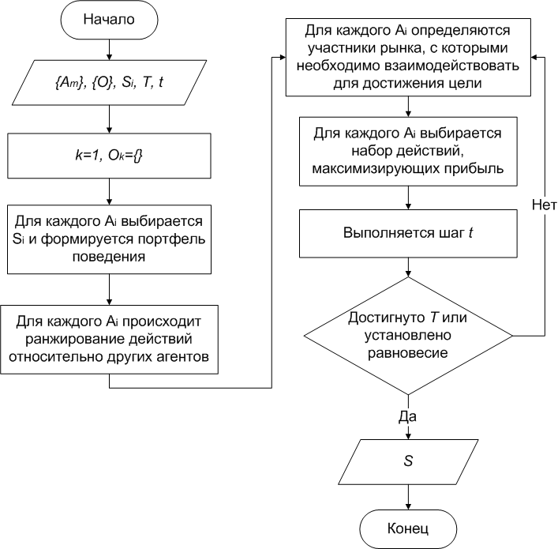
Алгоритм выбора оптимальной стратегии

Slide 11






Оптимальная стратегия компании
Поскольку каждое действие агента направлено на максимизацию прибыли компании, то оптимальной стратегией компании при заданных ограничениях является последовательность шагов:
(6)
Набор действий рассматривается здесь как одна из четырех основных конкурентных стратегий:
– лидер,
– бросающий вызов (лидеру),
– следующий за лидером,
– специалист.

Slide 12
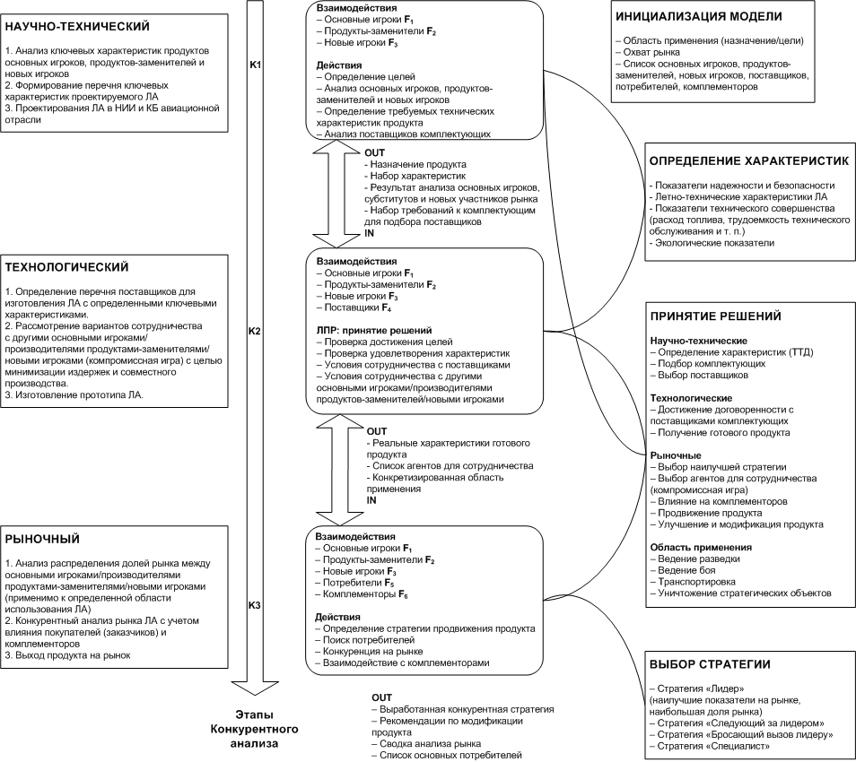
Схема применения МГК на основных этапах жизненного цикла продукции

Slide 13








Прогнозирование состояния отраслевого рынка
Предварительный прогноз состояния отраслевого рынка на основе распределения долей рынка между основными игроками :
(7)
– положение i-го игрока на рынке
(8)
– коэффициент конкурентоспособности i-го игрока
(9)
(10)
(11)

Slide 14
Метод достижения конкурентных преимуществ
Конкурентные преимущества достигаются:
управлением характеристиками продукта (показателями качества), позволяющими расширить его функциональные возможности;
путем концентрации на специальных свойствах, переводящих продукт в новую рыночную нишу, привлекающую дополнительную аудиторию потребителей;
введением новых характеристики, определяемых методом экспертных оценок.
Использование новых комплектующих, задающих такие характеристики на научно-техническом или технологическом этапах производства позволяет создавать инновационный продукт.

Slide 15
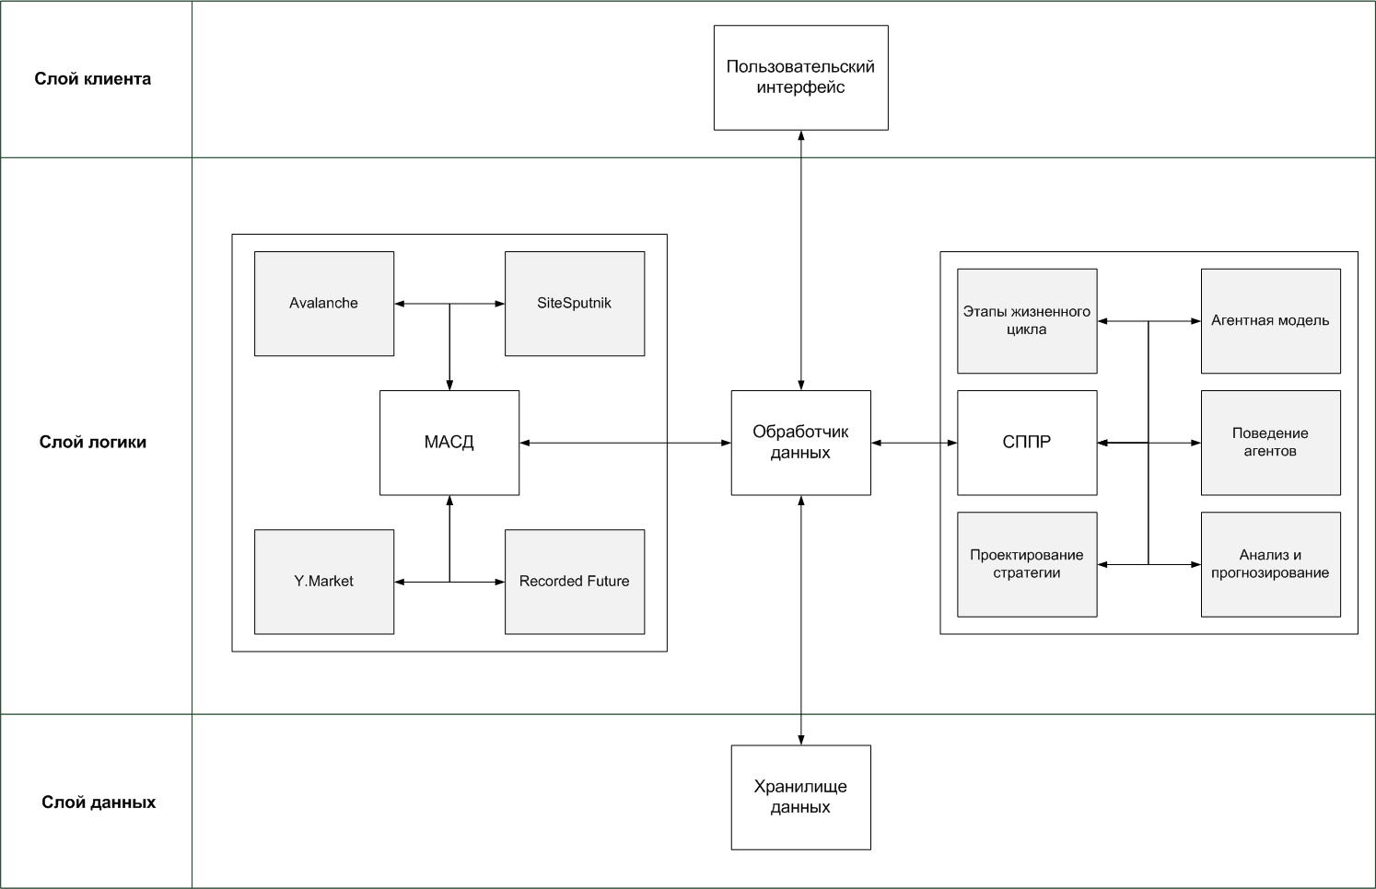
Архитектура ПАК Competition

Slide 16
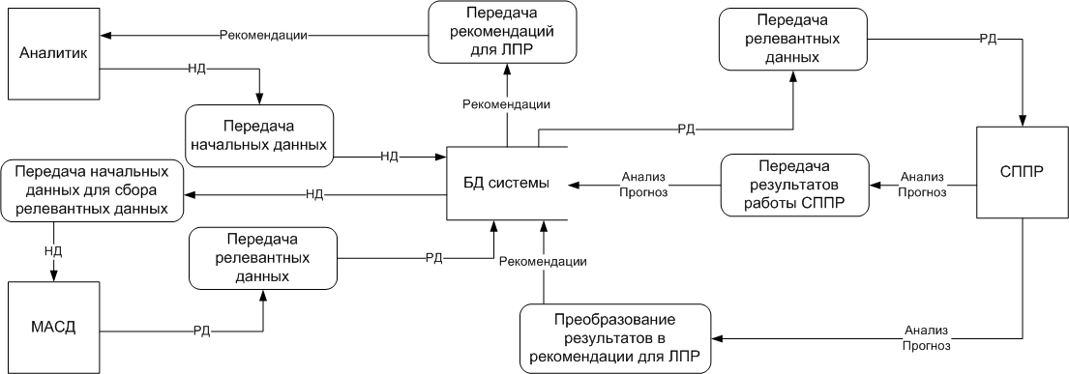
Принципиальная схема работы ПАК Competition

Slide 17
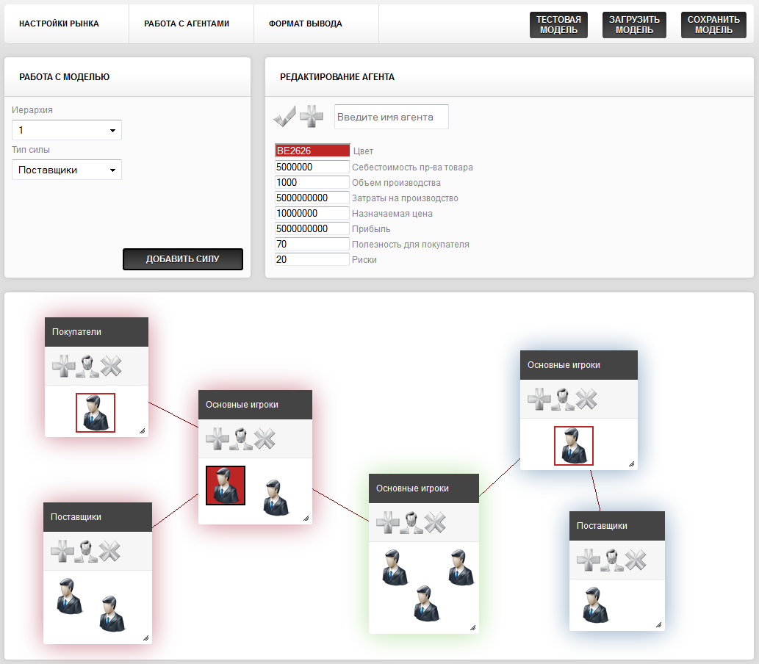
Пользовательский интерфейс ПАК Competition

Slide 18
Конкурентного анализа в секторе ОАТ
Истребителей 5-го поколения:
F-22 Raptor (США),
ПАК ФА T-50 (Россия),
Chengdu J-20 (Китай).
Беспилотные летательные аппараты:
MQ-1 Predator (США),
Скат (Россия),
HERMES 1500 (Израиль).
Микродирижабли/аэростаты :
Ирбис (Россия),
Рысь (Россия),
Гепард (Россия).

Slide 19
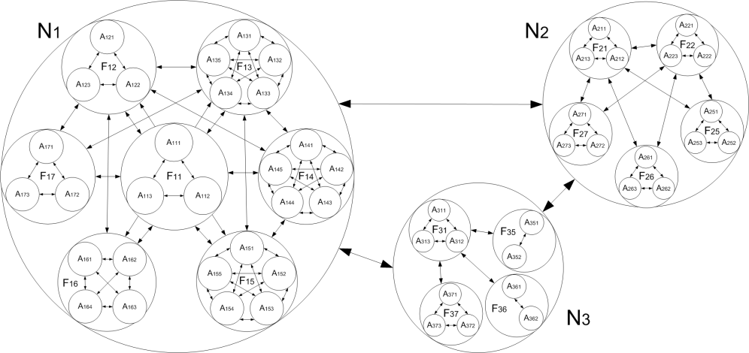
Модель ГДС глобальной конкуренции в секторе ОАТ

Slide 20
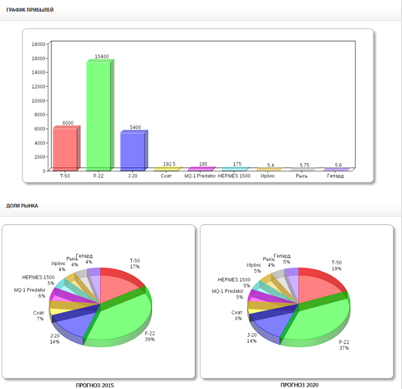
Результаты конкурентного анализа в секторе ОАТ

Slide 21
Результаты конкурентного анализа в секторе ОАТ
В результате конкурентного анализа показано, что:
Наибольшую прибыль получит агент соответствующий американскому истребителю F-22; следом за ним идут T-50 и J-20.
Наименее прибыльным оказался сектор производства микродирижаблей.
Для Т-50 возможен прирост доли рынка на 2%, что приведет к изменению соотношений для остальных игроков.
Возможно улучшение позиций в секторе микродирижаблей за счет ослабления позиций беспилотных летательный аппаратов.
Для ЛПР от компании «ОКБ Сухой» (истребитель ПАК ФА T-50) рекомендована стратегия «бросающий вызов лидеру», предполагающая расширение глобального спроса и направленная на поиск новых потребителей выпускаемой продукции, что в перспективе потребует увеличения объема производства.

Slide 22
Результаты работы
Разработана методика анализа конкуренции в отрасли на основе следующих преобразований классической модели конкуренции: введены самоподобные иерархические рыночные подсистемы и новые силы конкурентной борьбы – комплементоры, инфлюенторы.
Разработана агентная модель глобальной конкуренции, включающая в себя предложенные автором модификации, а также – концептуальная схема применения модели на основных этапах жизненного цикла продукции: научно-техническом, технологическом, рыночном.
Разработан программно-аппаратный комплекс Competition, позволяющий ЛПР от промышленных компаний проектировать конкурентную стратегию на основе анализа и прогнозирования состояния отраслевых рынков в соответствии с моделью глобальной конкуренции.
Разработанное ПО использовалось при анализе глобальной конкуренции для действующих предприятий аэрокосмической промышленности и показало свою эффективность.

Slide 23
СПАСИБО ЗА ВНИМАНИЕ! eaklenov@gmail.com

